Slide 1
Section 4.3
The Composition of Solutions
Notes:
4.3節 溶液組成

Slide 2
Chemical Reactions
Occur when two solutions are mixed
To perform stoichiometric calculations, one must know:
  Nature of the reaction反應的本質
    Depends on the exact forms that the chemicals take when dissolved
  Amounts of chemicals present in the solutions溶液中化學物質的含量
    Usually expressed as concentrations
Notes:
各位好，今天我們要討論的主題是化學反應（Chemical Reactions）。 首先，當兩種溶液混合時，通常會發生化學反應。 為了要進行化學計量計算（stoichiometric calculations），我們必須掌握兩大關鍵要素： 第一，是反應的本質（Nature of the reaction）。這取決於化學物質在溶解後，於溶液中所呈現的確切存在型態。 第二，是溶液中化學物質的含量（Amounts of chemicals present in the solutions）。這通常會以濃度（concentrations）的形式來表示。 掌握了化學物質的存在型態與濃度資訊，我們才能精準地進行後續的化學計量計算。」

Slide 3
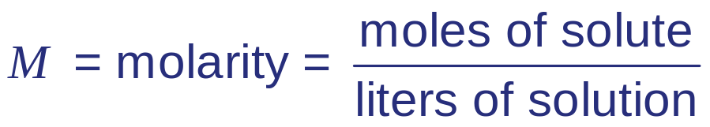
Molarity (M)
Commonly used expression for concentration
Defined as moles of solute per volume of solution in liters
體積莫耳濃度（Molarity，符號為大寫的 M）:每公升溶液中所含溶質的莫耳數
Notes:
接下來我們要介紹的是體積莫耳濃度（Molarity，符號為大寫的 M）。 在化學中，體積莫耳濃度是最常用來表示溶液濃度的單位之一。
它的定義是：每公升溶液中所含溶質的莫耳數。 我們可以參考畫面上的數學公式：
體積莫耳濃度 M，等於「溶質的莫耳數（moles of solute）」除以「溶液的公升數（liters of solution）」。 因此，計算時請大家特別注意，分母必須是整個『溶液』的總體積，且單位一定要轉換成『公升（L）』。

Slide 4
Exercise
Calculate the molarity of the solution in which a 184.6-mg sample of K₂Cr₂O₇ is dissolved in enough water to make 500.0 mL of solution
1.255 × 10^{–3} M
Notes:
接下來我們透過這道練習題，來實際計算體積莫耳濃度。
題目是這樣說的： 將 184.6 mg"的重鉻酸鉀"K" _2 〖"Cr" 〗_2 "O" _7）樣品溶解於足量的水中，配製成 500.0 mL"的溶液，請計算此溶液的體積莫耳濃度。
解題時，我們可以分為兩個步驟：
計算溶質的莫耳數：
重鉻酸鉀"K" _2 〖"Cr" 〗_2 "O" _7）的莫耳質量約為 294.18 g/mol"。
我們將 184.6 mg換算成克數，也就是 0.1846 g，除以莫耳質量後，可以算出溶質約為 6.275×10^(−4) mol。
計算莫耳濃度： 將溶液體積 500.0 mL"換算成公升，即為 0.5000 L"。 再用剛算出的莫耳數除以溶液公升數（6.275×10^(−4) mol/0.5000L），即可得到答案：1.255×10^(−3) 𝑀。

Slide 5
Interactive Example 4.2 - Calculation of Molarity II
Calculate the molarity of a solution prepared by dissolving 1.56 g of gaseous HCl in enough water to make 26.8 mL of solution
Notes:
題目請我們計算：將 1.56" g"的氣態氯化氫（"HCl"）氣體溶解於足量的水中，配製成 26.8" mL"的溶液，請求出該溶液的體積莫耳濃度
第一步：計算溶質 "HCl"的莫耳數
第二步：將溶液體積轉換為公升（"L"）
第三步：求出體積莫耳濃度（𝑀）

Slide 6
Join In
Consider five solutions, each of which has the same mass of solute in 100.0 mL of solution
  Which has the highest concentration as measured in molarity?
    KCl
    NaCl
    Na₂SO₄
    NaF
    CaCl₂
74.55 g/mol
58.44 g/mol
142.04 g/mol
41.99 g/mol
Ans: d. NaF 氟化鈉
110.98 g/mol
Notes:
題目問我們：有五種不同的溶液，每種溶液都是在 100.0 mL 的溶液中溶解了『相同質量』的溶質。請問哪一種溶液的體積莫耳濃度（Molarity）最高？
題目提到這五種溶液的體積都是 100.0 mL，也就是體積相同；因此，莫耳濃度的大小將完全取決於溶質的莫耳數。莫耳數越多，濃度就越高。
所以在質量相同的情況下，要得到最多的莫耳數，我們就需要選擇摩爾質量最小的化合物。
a. "KCl"（氯化鉀）：約 74.55" g/mol"
b. "NaCl"（氯化鈉）：約 58.44" g/mol"
c. 〖"Na" 〗_2 〖"SO" 〗_4（硫酸鈉）：約 142.04" g/mol"
d. "NaF"（氟化鈉）：約 41.99" g/mol"
e. 〖"CaCl" 〗_2（氯化鈣）：約 110.98" g/mol"
比較之後可以發現，氟化鈉（"NaF"）的摩爾質量是五者當中最小的（大約只有 42" g/mol"）。
因為 "NaF"的摩爾質量最小，所以在相同的質量下，它所能換算出的莫耳數最多，進而擁有最高的體積莫耳濃度。
Correct answer
NaF
The highest concentration as measured in molarity for the same volume of solution will be determined by the solute with the smallest molar mass

Slide 7
Interactive Example 4.4 - Concentration of Ions II
Calculate the number of moles of Cl– ions in 1.75 L of 1.0×10^{–3} M ZnCl₂

Slide 8
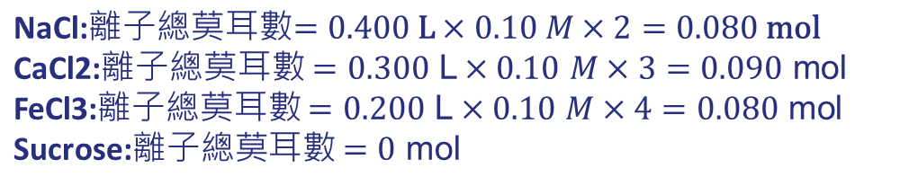
Join In
Which of the following solutions contains the greatest number of ions?
  400.0 mL of 0.10 M NaCl
  300.0 mL of 0.10 M CaCl₂
  200.0 mL of 0.10 M FeCl₃
  800.0 mL of 0.10 M sucrose(蔗糖非電解質)
Ans: b 300.0 mL of 0.10 M CaCl₂
Notes:
題目問我們：下列哪一個溶液含有最多的『離子總數』（greatest number of ions）？"離子總莫耳數"="溶液體積 " (𝑉,"公升" )×"體積莫耳濃度 " (𝑀)×"每單位化合物解離出的離子數 " (𝑖)
因為所有選項的濃度都是 0.10M，所以我們只需要將 體積（L） 乘以 解離離子數（i），即可比較出離子的總數。
NaCl:離子總莫耳數=0.400" L"×0.10" " 𝑀×2=0.080" mol"
CaCl2:離子總莫耳數 =0.300" L"×0.10" " 𝑀×3=0.090" mol"
FeCl3:離子總莫耳數 =0.200" L"×0.10" " 𝑀×4=0.080" mol"
Sucrose:離子總莫耳數 =0" mol"
Correct answer
300.0 mL of 0.10 M CaCl₂
The concentrations are all the same, so we must look at the volumes and the number of ions per compound
While each molecule of FeCl₃ dissolves into four ions and each molecule of CaCl₂ dissolves into only three ions, the greater volume of the CaCl₂ solution more than makes up for this difference

Slide 9
Interactive Example 4.5 - Concentration and Volume
Typical blood serum is about 0.14 M NaCl
  What volume of blood contains 1.0 mg of NaCl?

Slide 10
Standard Solution
Solution whose concentration is accurately known
Process of preparation
  Place a weighed amount of the solute into a volumetric flask, and add a small amount of water
  Dissolve the solid by swirling the flask with the stopper in place
  Add more water until the level of the solution reaches the mark etched on the neck of the flask
    Mix the solution by inverting the flask several times
Notes:
我們現在要介紹的是標準溶液（Standard Solution）及其配製步驟。
簡單來說，標準溶液就是指『濃度已被精確測知』的溶液（Solution whose concentration is accurately known）。在化學滴定與定量分析中，標準溶液扮演著非常關鍵的角色。
接著，我們來看看配製標準溶液的標準流程（Process of preparation）：
加入溶質與少量水： 首先，將稱量好的精確質量溶質放入容量瓶（volumetric flask）中，並加入少量的蒸餾水。
蓋緊瓶塞並旋搖溶解： 蓋上容量瓶的瓶塞（stopper），輕輕旋搖容量瓶，直到瓶內的固體溶質完全溶解。
加水稀釋至刻度線： 固體完全溶解後，繼續緩慢加水，直到溶液的液面下緣精確到達容量瓶頸部所刻的刻度線（etched mark）。
上下倒置混合均勻： 最後，再次蓋緊瓶塞，將容量瓶反覆上下倒置（inverting）數次，以確保整瓶溶液混合得非常均勻。

Slide 11
Figure 4.10 - Steps Involved in the Preparation of a Standard Aqueous Solution
Notes:
接下來我們透過圖 4.10，來詳細看配製標準水溶液的具體操作步驟
三個核心階段：
第一步（圖 a）：加入精確質量的溶質與少量水
第二步（圖 b）：蓋上瓶塞並旋搖溶解
第三步（圖 c）：定容至刻度線並混合均勻

Slide 12
Interactive Example 4.6 - Solutions of Known Concentration
To analyze the alcohol content of a certain wine, a chemist needs 1.00 L of an aqueous 0.200-M K₂Cr₂O₇ (potassium dichromate) solution
  How much solid K₂Cr₂O₇ must be weighed out to make this solution?

Slide 13
Dilution
Process of adding water to a concentrated (stock) solution to achieve the molarity desired for a particular solution
  Only water is added to accomplish the dilution
Notes:
稀釋就是向高濃度的母液（concentrated / stock solution）中加入水，以達到特定研究所需之目標濃度的過程。
稀釋後的溶質莫耳數 = 稀釋前的溶質莫耳數
稀釋公式 𝑀_1 𝑉_1=𝑀_2 𝑉_2

Slide 14
Glassware Used in Dilution
Volumetric flask
Pipet
  Device used for the accurate measurement and transfer of a given volume of solution
  Types
    Measuring pipet
    Volumetric or transfer pipet
容量瓶
(a)量刻度吸管
(b)容量吸管/移液管
Notes:
稀釋實驗中所使用的玻璃器材
在進行稀釋操作時，我們主要會用到兩種關鍵器材：
容量瓶（Volumetric flask）： 用於最終將溶液精確定容到特定體積。
吸量管 / 移液管（Pipet）： 這是一種用來精確量取並轉移特定體積溶液的工具（Device used for the accurate measurement and transfer of a given volume of solution）。
吸量管主要分為兩種類型（Types）：
量量管 / 分度吸量管（Measuring pipet）（如圖 a 所示）： 管身刻有多個刻度，可以靈活量取不同體積的液體。
體積吸量管 / 移液管（Volumetric or transfer pipet）（如圖 b 所示）： 中間有一個膨大的球部，管身只有一條特定的刻度線（Calibration mark）。它專門用來精確量取單一特定體積的溶液。
在進行稀釋時，正確選擇與使用這些玻璃器材，是確保溶液濃度準確無誤的關鍵。

Slide 15
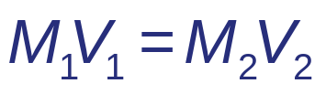
Dilution - Alternate Method
Central idea behind performing calculations associated with dilution is to ascertain that the moles of solute are not changed by the dilution
  M₁ and V₁ - Molarity and volume of the original solution
  M₂ and V₂ - Molarity and volume of the diluted solution
溶質的莫耳數在稀釋前後保持不變
Notes:
溶液稀釋的替代解題方法
進行稀釋相關計算時，最核心的觀念就是：確定溶質的莫耳數在稀釋前後保持不變
稀釋公式：𝑀_1 𝑉_1=𝑀_2 𝑉_2
𝑀_1與 𝑉_1：代表原始溶液（即稀釋前的母液）的體積莫耳濃度與體積。
𝑀_2與 𝑉_2：代表稀釋後溶液的體積莫耳濃度與體積。

Slide 16
Exercise
Describe how you would prepare 2.00 L of each of the following solutions:
  0.250 M NaOH from 1.00 M NaOH stock solution
Add 500. mL of the 1.00 M NaOH stock solution to a 2-L volumetric flask; fill to the mark with water
0.100 M K₂CrO₄ from 1.75 M K₂CrO₄ stock solution
Add 114 mL of the 1.75 M K₂CrO₄ stock solution to a 2- L volumetric flask; fill to the mark with water
Notes:
如何配製出下列兩種濃度、體積皆為 2.00" L"的溶液？
解答這類稀釋問題時，我們可以運用稀釋公式 𝑀_1 𝑉_1=𝑀_2 𝑉_2來計算所需母液（stock solution）的體積：
小題 a：如何從 1.00 𝑀的 "NaOH"母液，配製出 2.00 L的 0.250 𝑀 NaOH"溶液？
計算母液體積 (𝑉_1)：
代入公式：1.00 𝑀×𝑉_1=0.250" " 𝑀×2.00" L
解得：𝑉_1=0.500" L"=500 mL
操作步驟：
取 500 mL的 1.00 𝑀 NaOH"母液倒入 2−L的容量瓶中。
接著加水稀釋，直到液面對齊容量瓶的刻度線為止。
小題 b：如何從 1.75 𝑀的 K 2 Cr_4母液，配製出 2.00L的 0.100 𝑀 K2 CrO4溶液？
計算母液體積 (𝑉_1)：
代入公式：1.75𝑀×𝑉_1=0.100𝑀×2.00 L
解得：𝑉1≈0.114 L=114 mL
操作步驟：
取 114 mL的 1.75 𝑀 K2 CrO 4母液倒入 2−L的容量瓶中。
接著加水稀釋，直到液面對齊容量瓶的刻度線為止。
總結來說，只要掌握稀釋前後『溶質莫耳數不變』的原則，就能輕鬆計算出所需的母液用量並進行正確的操作配製。

Slide 17
Join In
500 mL of a 1.0-M solution of NaCl is diluted to 750 mL
  What happens to the number of moles of NaCl in the solution?
    The number of moles decreases
    The number of moles increases
    The number of moles stays the same
    Not enough information provided
Ans: c 莫耳數保持不變
Notes:
目問我們：將 500 mL"的 1.0− 𝑀 NaCl"溶液稀釋至 750 mL，請問溶液中 "NaCl"的莫耳數會發生什麼變化？
我們來看看選項：
a. 莫耳數減少（The number of moles decreases）
b. 莫耳數增加（The number of moles increases）
c. 莫耳數保持不變（The number of moles stays the same）
d. 提供的資訊不足（Not enough information provided）
解答這道題目的關鍵，在於理解『稀釋』的本質： 當我們進行稀釋時，我們只是往溶液中加入水。在整個過程中，並沒有加入任何新的 "NaCl"，也沒有移除原本的 "NaCl"。
本題的正確答案是 c. 莫耳數保持不變
Correct answer
The number of moles stays the same
When water is added to the solution, the concentration decreases but the number of moles of solute stays the same

Slide 18
Section 4.4
Types of Chemical Reactions
Notes:
4.4節化學反應類型

Slide 19
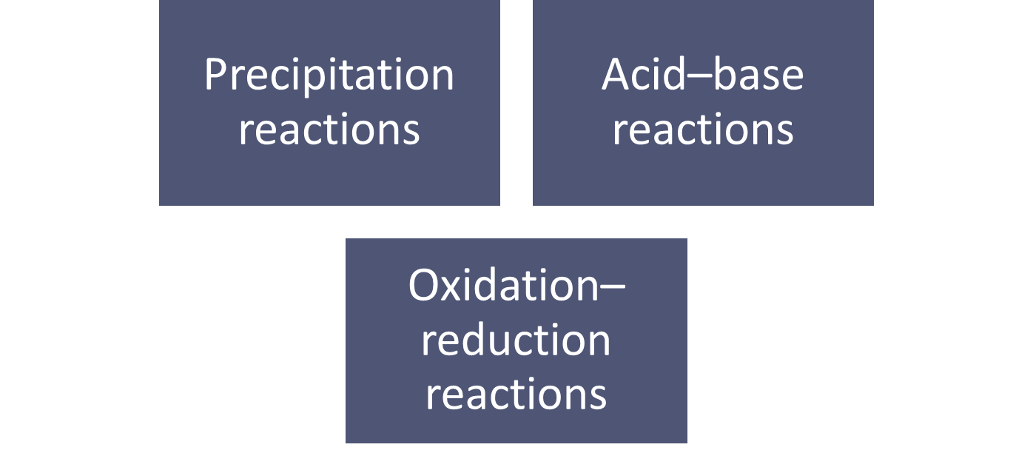
Types of Solution Reactions
沉澱反應
酸鹼反應
氧化還原反應
Notes:
各位好，接下來我們要介紹的是溶液反應的常見類型（Types of Solution Reactions）。
在水溶液中發生的化學反應非常豐富，但總體來說，我們可以將它們歸納為三大主要類型：
沉澱反應（Precipitation reactions）
第一種是沉澱反應。當兩種可溶性的鹽類溶液混合時，離子重新組合生成不溶於水的固體沉澱物。
酸鹼反應（Acid–base reactions）
第二種是酸鹼反應，也就是我們常說的中和反應。通常是酸提供的氫離子與鹼提供的氫氧根離子結合生成水，並伴隨鹽類的生成。
氧化還原反應（Oxidation–reduction reactions）
第三種則是氧化還原反應。這類反應的核心在於電子轉移，反應物之間的氧化態會發生變化。
了解這三種基本的溶液反應類型，將有助於我們後續預測化學反應的產物與進行定量分析。

Slide 20
Section 4.5
Precipitation Reactions
Notes:
第 4.5 節：沉澱反應

Slide 21
Precipitation Reactions
When two solutions are mixed, a precipitate separates from the solution
  Precipitate: Insoluble solid
Example
  When yellow aqueous potassium chromate is added to a colorless barium nitrate solution, yellow barium chromate precipitates
「沉澱物」（Precipitate），指的就是反應後所產生的不溶性固體（Insoluble solid）
Notes:
當我們將兩種溶液混合在一起時，反應生成了不溶於水的物質，並從溶液中析出，這個過程就稱為沉澱反應。
這邊補充一個專有名詞：所謂的 「沉澱物」（Precipitate），指的就是反應後所產生的不溶性固體（Insoluble solid）。
我們來看一個具體的實驗範例：
當我們把黃色的鉻酸鉀水溶液（Yellow aqueous potassium chromate），加入到無色的硝酸鋇溶液（Colorless barium nitrate solution）中時，
溶液中的鋇離子（〖"Ba" 〗^(2+)）與鉻酸根離子（〖"CrO" 〗_4^(2−)）會迅速結合，生成黃色的鉻酸鋇固體沉澱（Yellow barium chromate precipitates）。
從外觀上，我們可以非常直觀地觀察到溶液顏色發生改變，並有黃色固體沉澱沉降出來，這就是一個典型的沉澱反應。

Slide 22
Reaction of Aqueous Potassium Chromate and Barium Nitrate
When a solid containing ions dissolves in water, the ions separate and move around independently
(a)硝酸鋇在水中完全電離，形成澄清無色的溶液。
(b)鉻酸鉀溶解後呈現澄澈的黃色。
Notes:
當含有離子的離子化合物固體溶解於水中時，陽離子與陰離子會彼此分離，並在溶液中獨立自由地移動。
左圖（a）是硝酸鋇溶液： 硝酸鋇在水中完全電離，形成澄清無色的溶液。從微觀放大圖中可以看到，溶液中獨立存在著鋇離子（〖"Ba" 〗^(2+)，紫色球體）與硝酸根離子（〖"NO" 〗_3^−，紅藍相間結構）。
右圖（b）是鉻酸鉀溶液： 鉻酸鉀溶解後呈現澄澈的黃色。微觀放大圖顯示，溶液中自由移動的是鉀離子（"K" ^+，粉紅色球體）與鉻酸根離子（〖"CrO" 〗_4^(2−)，紅黃相間結構）。
當我們將這兩種溶液混合時，燒杯中會同時存在 "K" ^+、〖"Ba" 〗^(2+)、〖"NO" 〗_3^− 與 〖"CrO" 〗_4^(2−)這四種離子。接下來，我們就會探討這些離子之間會如何相互作用，進而產生沉澱反應。

Slide 23
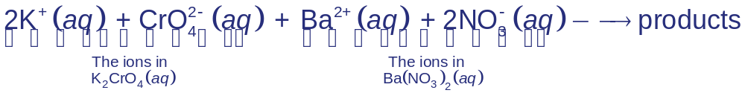
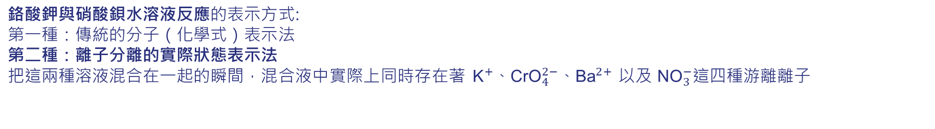
Reaction of Aqueous Potassium Chromate and Barium Nitrate
Can be represented in two ways
  Thus the mixed solution contains K⁺, CrO₄^{2–}, Ba²⁺, and NO₃–
Notes:
鉻酸鉀與硝酸鋇水溶液反應的表示方式。
對於這個化學反應，我們主要有兩種表示方法：
第一種：傳統的分子（化學式）表示法
我們寫成："K" _2 〖"CrO" 〗_4 (𝑎𝑞)+〖"Ba(NO" 〗_3 )_2 (𝑎𝑞)⟶"products"。
這種寫法非常簡明直觀，直接列出混合前兩種反應物的化學式。
第二種：離子分離的實際狀態表示法
因為這兩種反應物在水中都會完全解離，所以更符合真實情況的寫法是把它們解離後的離子全部拆開表示：
鉻酸鉀溶液拆解為 2"K" ^+ (𝑎𝑞)與 〖"CrO" 〗_4^(2−) (𝑎𝑞)；
硝酸鋇溶液則拆解為 〖"Ba" 〗^(2+) (𝑎𝑞)與 2〖"NO" 〗_3^− (𝑎𝑞)。
因此，當我們把這兩種溶液混合在一起的瞬間，混合液中實際上同時存在著 "K" ^+、〖"CrO" 〗_4^(2−)、〖"Ba" 〗^(2+) 以及 〖"NO" 〗_3^−這四種游離離子。
接下來，我們就要進一步探討這四種離子在混合後會如何重新組合，並預測最終生成的是什麼產物。

Slide 24
Figure 4.15 - The Reaction of K₂CrO₄(aq) and Ba(NO₃)₂(aq)
左圖（a）– 混合瞬間的溶液狀態
中圖（b）– 微觀沉澱過程
右圖（c）– 巨觀實驗現象
Notes:
各位好，我們接著看到圖 4.15，這是鉻酸鉀（"K" _2 〖"CrO" 〗_4）與硝酸鋇（〖"Ba(NO" 〗_3 )_2）水溶液反應的微觀與巨觀對照圖。
我們可以從左到右觀察這個反應發生的完整過程：
左圖（a）– 混合瞬間的溶液狀態： 當我們把兩種溶液倒在一起的瞬間，溶液中同時游離著四種離子：鉀離子（"K" ^+，粉紅色）、鋇離子（〖"Ba" 〗^(2+)，紫色）、硝酸根離子（〖"NO" 〗_3^−，紅藍相間）以及鉻酸根離子（〖"CrO" 〗_4^(2−)，紅黃相間）。
中圖（b）– 微觀沉澱過程： 當這些離子在溶液中碰撞時，鋇離子（〖"Ba" 〗^(2+)）與鉻酸根離子（〖"CrO" 〗_4^(2−)）之間的吸引力非常強，會迅速結合並聚集在一起，形成不溶於水的鉻酸鋇固體（〖"BaCrO" 〗_4）沉降到杯底。 大家可以注意到，鉀離子（"K" ^+）與硝酸根離子（〖"NO" 〗_3^−）依然自由地游離在溶液中，並沒有參與沉澱反應，這就是我們後續會介紹的「旁觀離子（Spectator ions）」。
右圖（c）– 巨觀實驗現象： 回到真實實驗中，大家可以看到燒杯底部沉積了一層黃色的鉻酸鋇沉澱，而上方則是澄清的硝酸鉀溶液。
透過這張圖，我們能非常清晰地將「微觀離子結合過程」與「巨觀實驗現象」連結起來

